Slide 1
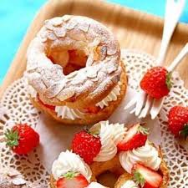
masa choux
Paz Gaete

Slide 2
INSTRUCCIONES
GUÍA DE TRABAJO N°6: Elaboración de productos de pastelería
Docente: Paz Gaete P
Fecha: semana del 04 al 08 de mayo
OA: elaborar diferentes tipos de dulces, cremas y glaseados para componer y / o decorar productos de pastelería y repostería de acuerdo a las recetas.
OBJETIVO DE LA CLASE: reconoce la masa choux y sus características, para su posterior elaboración
CONTENIDO: tipos de masas
ACTIVIDAD: Los estudiantes observan el ppt, analizan su información y finalmente responden las preguntas.

Slide 3
MASA CHOUX
QUE ES?
COMPOSICION
La masa choux, pâte a choux en francés o pasta choux es una masa de repostería extremadamente versátil, esta masa puede ser tanto salada como dulce, y rellenarse casi de cualquier cosa. La masa choux es la que se utiliza en los eclairs, los petits choux, los profiteroles, los París-Brest, los gougères y otras deliciosidades
La masa choux, compuesta de harina, agua, leche, mantequilla y huevos, se caracteriza porque se escalda la harina en una mezcla de agua, leche y mantequilla hirviendo antes de añadir los huevos. La masa crece muchísimo en la cocción al evaporarse todo el líquido que lleva (procedente de la leche y los huevos, además del agua), por lo que queda extremadamente ligera, esponjosa, hueca por el centro, perfecta para rellenar, y con un magnífico sabor a huevo.

Slide 4
Consejos
Hay que conseguir una consistencia adecuada de la masa, ni muy firme ni muy líquida. La mayor parte de las recetas dan los ingredientes en peso excepto los huevos; esto es de una gran imprecisión. Si usamos cinco huevos y asumimos que pesan 40 g (muy habitual en las recetas), en cuanto tengamos un par de ellos de 50 g estamos sumando 20 g al total, un aumento del 10% de peso que supone una diferencia notable en la consistencia. Usando el peso de los huevos no hay pérdida, y el resto de los ingredientes se calculan respecto al peso de los huevos.
La masa choux se debe cocer lo suficiente para que el interior cuaje perfectamente, pues si queda húmedo al sacarla del horno el bollo se hundirá. Muchos aconsejan empezar la cocción con el horno bastante caliente, para que la masa se esponje perfectamente, y reducir después la temperatura para que el interior se cueza bien sin que las piezas se doren en exceso. Por eso, antes de sacar las piezas se puede probar una, abriéndola para comprobar cómo está por dentro

Slide 5
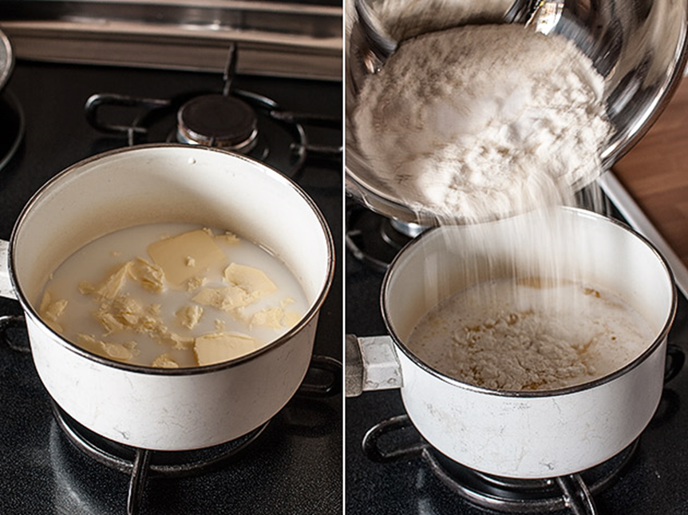
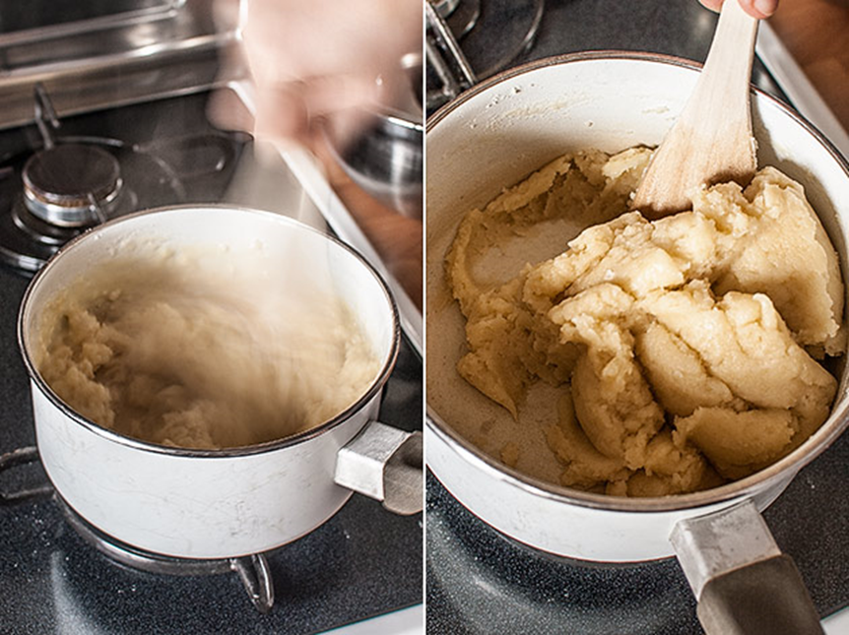
PASO A PASO
NUMERO 1
NUMERO 2

Slide 6
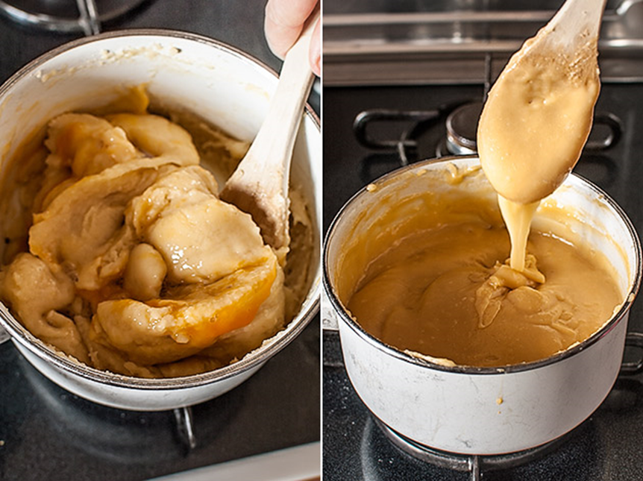
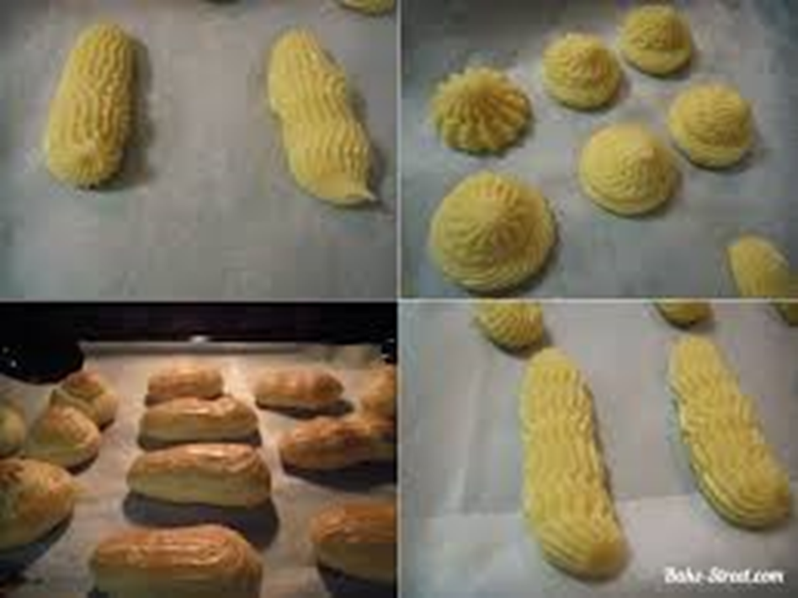
PASO A PASO
NUMERO 3
NUMERO 4

Slide 7
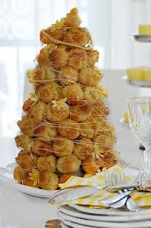
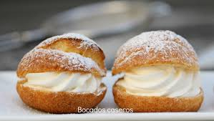
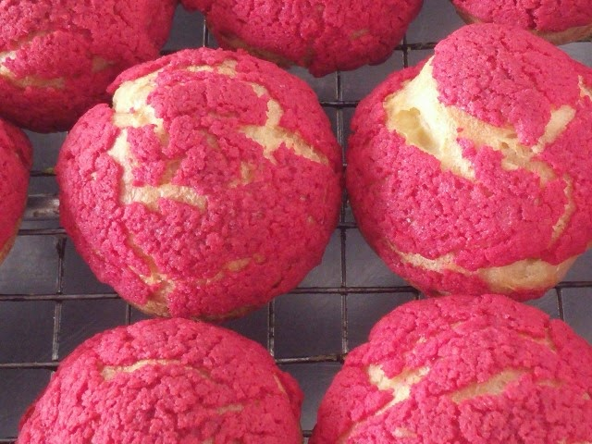
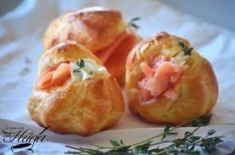
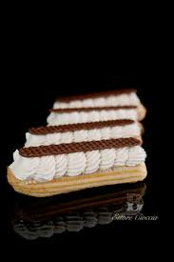
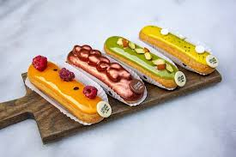
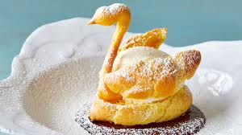

Slide 8
PREGUNTAS:
1- INDIQUE EL ORIGEN DE LA MASA CHOux?
2- Expliqué cuales son los pasos de la elaboración de la masa choux?
3- explique por que se le denomina masa escaldada?
4-indique cuales son los usos que se le puede dar a esta masa?
5- que preparaciones se pueden realizar con la masa choux indique 3?
6-cuales son las materias primas con las que se realiza esta masa?
7- según su opinión que características tiene esta masa?

